Slide 1
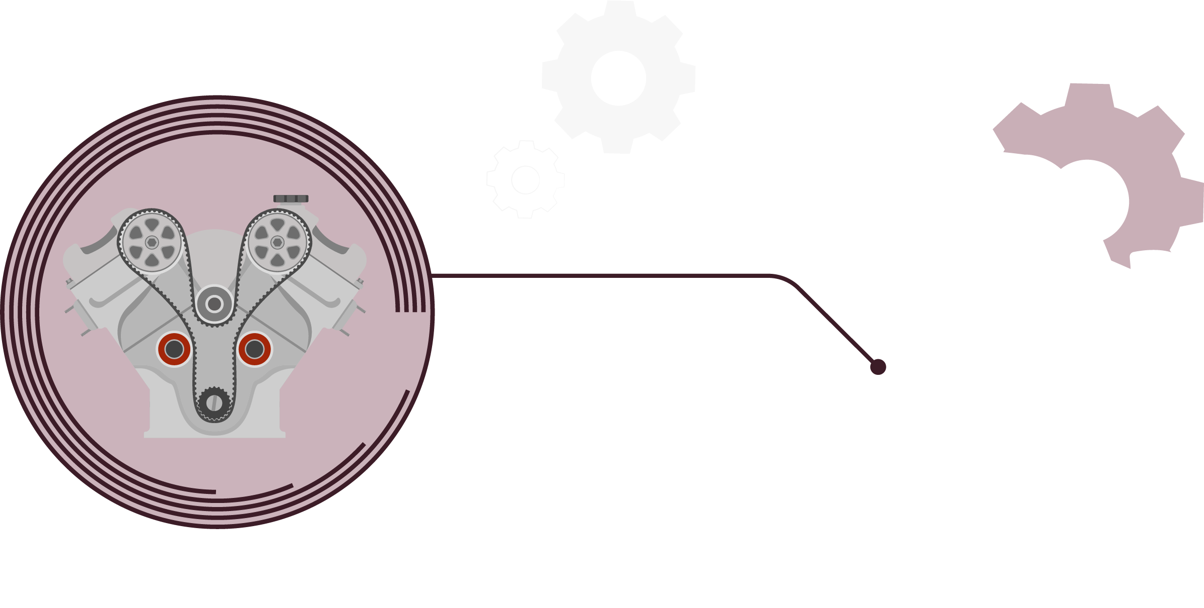


SECTOR METALMECÁNICA | NIVEL 4° MEDIO
MÓDULO 6
MANTENIMIENTO DE MOTORES
  En estos documentos se utilizarán de manera inclusiva términos como: el estudiante, el docente, el compañero u otras palabras equivalentes y sus respectivos plurales, es decir, con ellas, se hace referencia tanto a hombres como a mujeres.

Slide 2
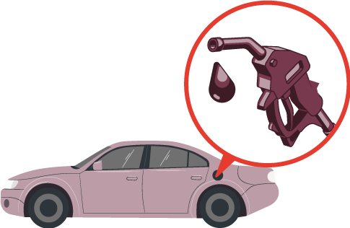
MÓDULO 6 |MANTENIMIENTO DE MOTORES
ACTIVIDAD 16
SISTEMAS DE ALIMENTACIÓN
DE COMBUSTIBLE 3

Slide 3


OBJETIVO DE APRENDIZAJE
Inspeccionar y diagnosticar averías
y fallas en el funcionamiento mecánico, eléctrico o electrónico de vehículos motorizados, identificando el o los sistemas y componentes comprometidos,
realizando mediciones y controles de verificación de distintas
magnitudes mediante
instrumentos análogos y
digitales, con referencia a las especificaciones técnicas
del fabricante.

Slide 4

RECORDEMOS
¿QUÉ APRENDIMOS LA ACTIVIDAD ANTERIOR?
SISTEMAS DE ALIMENTACIÓN DE COMBUSTIBLE 2
Identificaste el mantenimiento correctivo del sistema de alimentación de combustible, de acuerdo a lo propuesto en el manual del fabricante.
1
Aplicaste el mantenimiento correctivo a un automóvil, considerando las funciones del sistema de alimentación de combustible, según lo propuesto en el manual de servicio.
2

Slide 5


ALGUNAS PREGUNTAS
ANTES DE COMENZAR
SISTEMAS DE ALIMENTACIÓN DE COMBUSTIBLE 3
¿Has tenido experiencia previa en el mantenimiento de un regulador de presión?
¿Cuántos elementos del sistema de alimentación de combustible hemos revisado?
¡Compartan experiencias con sus compañeros!

Slide 6

16
MENÚ DE LA ACTIVIDAD
SISTEMAS DE ALIMENTACIÓN DE COMBUSTIBLE 3
Al término de la actividad estarás en condiciones de:
Identificarás el mantenimiento correctivo del sistema de alimentación de combustible, de acuerdo a lo propuesto en el manual del fabricante.
1
Aplicarás el mantenimiento correctivo a un automóvil, considerando las funciones del sistema de alimentación de combustible, según lo propuesto en el manual de servicio.
2

Slide 7
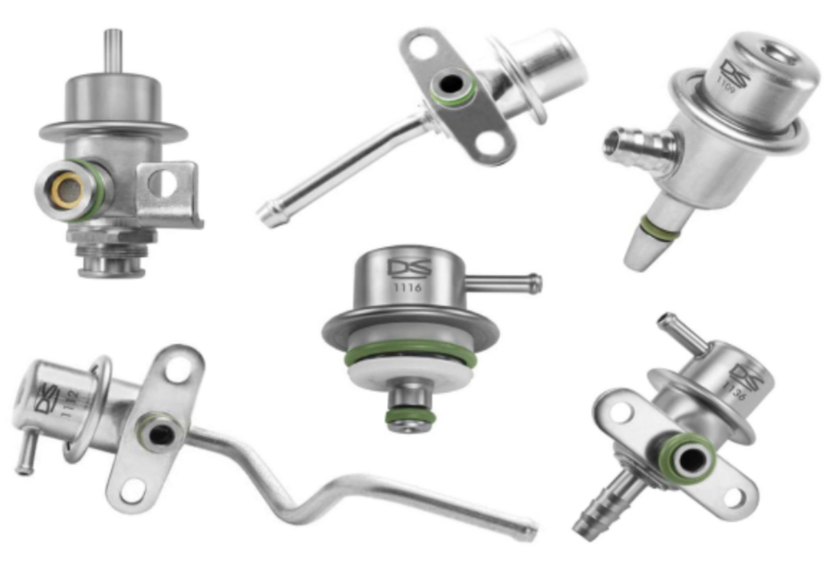
COMPONENTES PRINCIPALES DE SISTEMA DE ALIMENTACIÓN DE COMBUSTIBLE MOTOR
REGULADOR DE PRESIÓN DE COMBUSTIBLE
Existen de diferentes tipos en los sistemas de inyección indirecta.
Su función es mantener o garantizar una presión constante en el circuito de combustible hacia los inyectores, lo que permite que el motor mantenga un funcionamiento adecuado para diferentes rangos de funcionamiento.
En los sistemas de inyección más antiguos se montaba en el riel de inyección.
En los sistemas de inyección actuales denominados sin retorno, se monta en la bomba de gasolina en el interior del estanque de combustible.

Slide 8


HAGAMOS UNA PAUSA
REFLEXIONEMOS
¿Todas los reguladores de presión tienen el mismo funcionamiento?
Comenta.
¡Comparte tus respuestas!

Slide 9
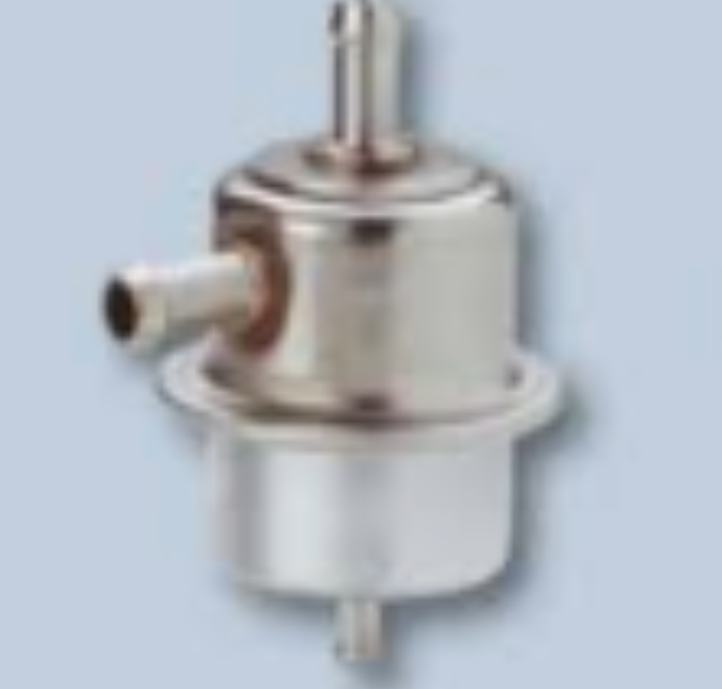

COMPONENTES PRINCIPALES DE SISTEMA DE ALIMENTACIÓN DE COMBUSTIBLE MOTOR
REGULADOR DE PRESIÓN DE COMBUSTIBLE
En otros sistemas se monta a la salida de la bomba de combustible.
El cambio de ubicación del regulador es debido a que, al estar montado en el riel de inyección, el combustible retorna caliente al estanque, generando más vapores en su interior.
Su estructura interna consiste básicamente en una membrana deformable y un resorte calibrado o tarado a cierta presión, la cual al ser superada permite el retorno del combustible al estanque.
Estos son los llamados reguladores de presión auto regulables o
auto ajustables.

Slide 10
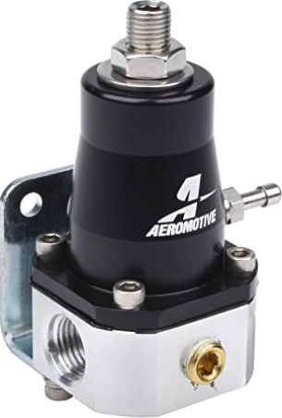
COMPONENTES PRINCIPALES DE SISTEMA DE ALIMENTACIÓN DE COMBUSTIBLE MOTOR
REGULADOR DE PRESIÓN DE COMBUSTIBLE
Existen también reguladores de presión de combustible regulables, los cuales permiten variar la presión del combustible hacia los inyectores.
Este tipo de reguladores es utilizado en la mecánica deportiva, donde lo que se necesita es una presión adecuada a los requerimientos del motor en cuanto a potencia a alta rpm.
En los sistemas de inyección estándares, normalmente la presión del sistema de inyección fluctúa entre 3 y 5 bares en promedio.

Slide 11

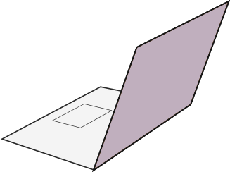

REVISEMOS
16
¿CUÁNTO APRENDIMOS?
SISTEMAS DE ALIMENTACIÓN DE COMBUSTIBLE 3
¡Ahora realizaremos una actividad que resume todo lo que hemos visto! ¡Atentos!

Slide 12







ANTES DE COMENZAR LA ACTIVIDAD:
¡ATENCIÓN!
Materiales inflamables: Tener máxima precaución al momento de manipular o extraer el combustible de los sistemas del vehículo (bomba combustible, mangueras de inyección, etc).
Protección obligatoria de la vista: Se utilizarán antiparras siempre que exista riesgo de proyección de partículas a los ojos. (aceites, líquidos refrigerantes y de freno, virutas del disco de freno, uso de circuitos eléctricos, etc).
Protección obligatoria de las manos: Se utilizarán siempre guantes de protección cuando se manipulen cualquier tipo de fluidos, en uso de herramientas e intervención del motor, desarme de partes y trabajo en sistemas eléctricos.
Protección obligatoria de los pies: Uso obligatorio de zapatos de seguridad al entrar al taller o laboratorio, en casos que exista riesgo de caídas de objetos pesados.
Manipular herramientas cuidadosamente.
Asegurar la integridad física propia y del grupo de trabajo.
Circular solo por las zonas de seguridad demarcadas.
Toda actividad debe desarrollarse bajo supervisión de la persona a cargo del taller o laboratorio.

Slide 13

¡PRACTIQUEMOS!
16
ACTIVIDAD PRÁCTICA
SISTEMAS DE ALIMENTACIÓN DE COMBUSTIBLE 3
Ahora realizaremos una actividad práctica.
Te sugerimos seguir las instrucciones que van
Adjuntas en la guía que el profesor te entregará.

Slide 14


ANTES DE TERMINAR:
TICKET DE SALIDA
SISTEMAS DE ALIMENTACIÓN DE COMBUSTIBLE 3
¡No olvides contestar la Autoevaluación y entregar el Ticket de Salida!
¡Hasta la próxima!

